Slide 1
Previsão da Demanda de Energia Utilizando Modelos ARIMA, RNN e LSTM (Comparativo de Variantes A e B)
Mineração de dados - exame
Grupo 2

Slide 2
Introdução

Slide 3
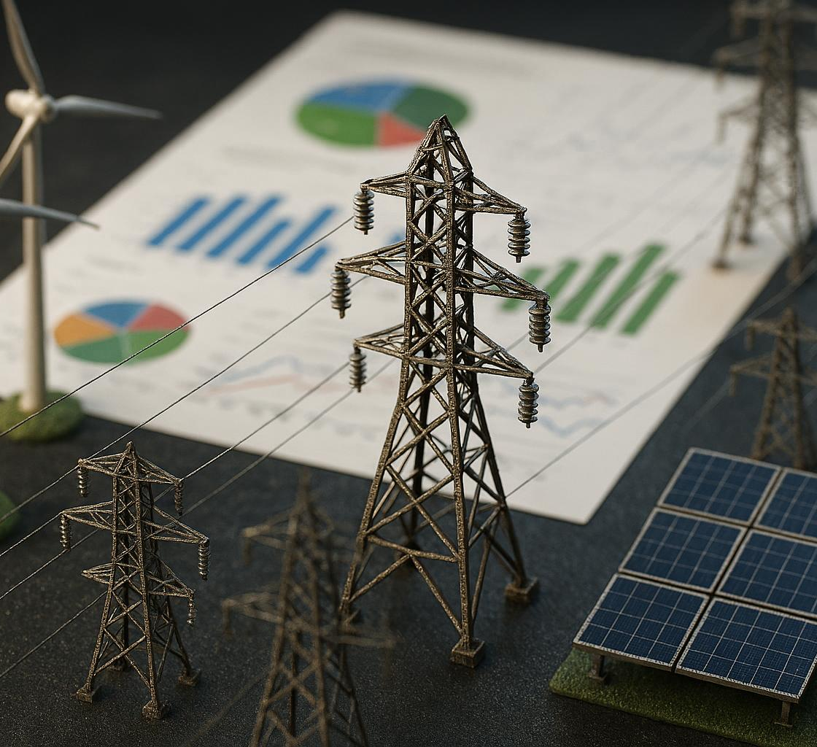
Motivação: importância da previsão de demanda de energia
A previsão da demanda de energia é essencial para otimizar geração, distribuição e custos no setor energético, especialmente com a crescente adoção de fontes renováveis. Este projeto compara 3 modelos principais: ARIMA e RNN, eo modelo LSTM .
Redução de custos operacionais
Estimativas confiáveis ajudam a otimizar recursos e reduzir custos na operação do sistema energético.
Crescimento da demanda global
A demanda global de energia cresce cerca de 2% ao ano, exigindo métodos avançados de previsão.

Slide 4

Objectivos
Analisar e preparar dados históricos de consumo de energia para garantir a qualidade e consistência.
Desenvolver e implementar o modelo ARIMA e RNN para previsão de séries temporais.
Criar uma versão alternativa do ARIMA e LSTM com parâmetros diferentes
Realizar análise comparativa entre variantes A (RNN) e B (LSTM), identificando o melhor modelo para o dataset.
Comparar o desempenho dos modelos utilizando métricas adequadas.
Desenvolver um dashboard interativo para visualização dos resultados e testes.

Slide 5
Tratamento dos Dados

Slide 6
Descrição dos Dados
Fonte dos Dados
Dataset: "Individual Household Electric Power Consumption" do UCI Machine Learning Repository. Contém medições de consumo elétrico de uma residência em Sceaux, França, coletadas a cada minuto durante quase 4 anos (dezembro 2006 - novembro 2010), totalizando 2.075.259 registros.
Variáveis Principais
• Global_active_power: Potência ativa global (kW) - variável target que queremos prever
• Global_reactive_power: Potência reativa (kW)
• Voltage: Tensão elétrica (V)
• Global_intensity: Intensidade de corrente (A)
• Sub_metering_1/2/3: Consumo por cômodo (Wh)

Slide 7
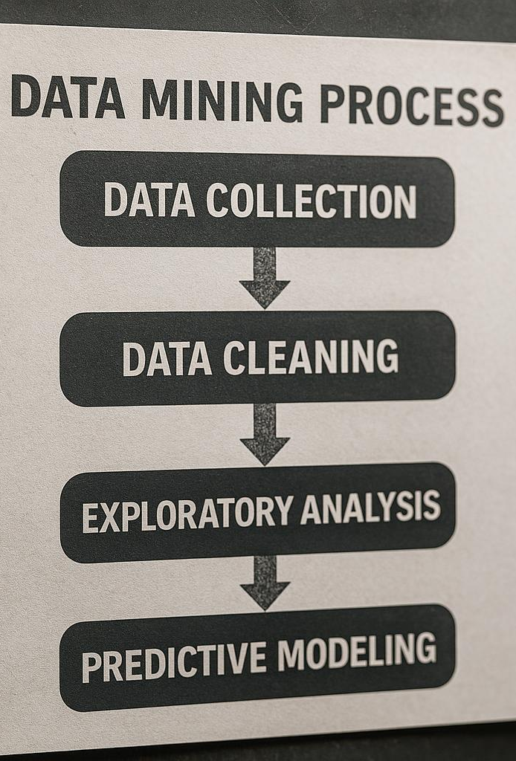
Visão geral do processo de mineração de dados
Pré-processamento dos Dados
O pré-processamento é crucial para qualidade dos modelos. Cada decisão foi fundamentada teoricamente considerando adequação técnica e viabilidade computacional.
Tratamento de Valores Ausentes
Identificados 25.979 valores ausentes (1.25%). Aplicada Interpolação Linear para a variante A enquanto que na Variante B fizemos a remoção de valores ausentes, resultando em uma perda mínima de ~1.25% em relação a Variante A.

Slide 8
Tratamento de Outliers
Detectados outliers via IQR (~5% dos dados). Aplicada Winsorização (percentis 1% e 99%) para limitar valores extremos sem remover registros.
Agregação Temporal
Dados agregados por hora (média) reduzindo de 2M para 35k registros. Benefícios: viabilidade computacional, redução de ruído minuto-a-minuto, preservação de padrões diários/semanais.
Engenharia de Features
Features temporais: hour (0-23), day_of_week (0-6), month (1-12), day_of_year. Capturam padrões Intra diários, semanais e mensais.
Features de lag: lag_1 (1h atrás - inércia curto prazo), lag_24 (mesmo horário ontem - padrão diário), lag_168 (mesmo horário semana passada - padrão semanal). Escolha baseada em análise de autocorrelação.
OBS: Ambas as variantes fazem uso das mesmas variáveis, porém na variante B usa janela de 24h para o LSTM.

Slide 9
Normalização
Aplicada normalização MinMax [0,1] essencial para RNN: melhora convergência de gradiente, estabiliza treinamento, preserva distribuição original. Scaler ajustado apenas em treino (evita data leakage).
Divisão dos Dados
Conjunto | Registros (A) | Uso (A) | Registros (B) | Uso (B)
Treino (70%) | 24.094 | Ajuste parâmetros | ~24k | Ajuste (LSTM: 80% para ARIMA
Validação (15%) | 5.163 | Hiperparâmetros | ~5k | Hiperparâmetros
Teste (15%) | 5.164 | Avaliação final | ~5k | Avaliação

Slide 10
Desafios Enfrentados e decisões finais

Slide 11

SARIMA
Problema: Tentativa inicial de SARIMA com sazonalidade de 24h. Entretanto, tivemos dificuldades no que toca a execução do modelo, o que levou um tempo de execução superior a 2 horas apenas na busca de parâmetros sem conclusão. Validação também excedeu 2 horas.
Causa técnica: Complexidade de SARIMA cresce exponencialmente com período sazonal.
Decisão Final: ARIMA simples (sem sazonalidade).

Slide 12
LSTM vs RNN
Problema: A LSTM é conhecida por lidar melhor com dependências de longo prazo e evitar o problema do gradiente desvanecente. No entanto, ela é muito mais complexa, usando cerca de quatro vezes mais parâmetros.
Decisão Final na Variante A: RNN simples.
Decisão Final na Variante B: LSTM.
Resultado: O modelo RNN obteve um erro médio absoluto (MAE) de 0,0502 KW, enquanto que na Variante B com LSTM teve MAE de 0.3363 KW. Desse jeito concluímos que o LSTM é melhor aplicado para dependências longas, no entanto RNN superou neste caso em especifico.

Slide 13
Implementação

Slide 14


Modelo ARIMA (p, d, q)
Fundamento teórico
ARIMA combina:
AR - (autorregressão - usa valores passados),
I - (integração - diferenciação para estacionaridade),
MA - (média móvel - usa erros passados). Modelo estatístico clássico bem estabelecido para séries temporais.
Implementação
Parâmetros: A (1,1,2) determinados via auto_arima com critério AIC.
Parâmetros: B (1,0,1) determinados via auto_arima com critério AIC.
A é mais robusto (d=1 para estacionaridade); B mais simples (d=0, série estacionária por ADF

Slide 15
Modelo RNN
Fundamento teórico
RNN processa sequências mantendo "memória" via conexões recorrentes. Estado oculto captura informação temporal. Diferente de feedforward, RNN captura dependências temporais automaticamente.
Variáveis Utilizadas (Features)
7 variáveis: Global_active_power (atual), lag_1, lag_24, lag_168, hour, day_of_week, month. Combinação captura padrões de curto prazo, diários, semanais e mensais.
Treinamento
Batch size: 64 (equilíbrio velocidade/estabilidade).
Epochs: até 50 com Early Stopping.
Tempo total: ~8 minutos.

Slide 16
Modelo LSTM
Fundamento teórico
LSTM é uma variação avançada de RNN projectada para lidar com dependências de longo prazo, evitando o problema de gradiente desvanecente. Utiliza células de memorias e gates (Forget, input, output) que controlam o fluxo de informação, permitindo capturar padrões complexos e sazonalidades múltiplas em series temporais.
Variáveis Utilizadas (Features)
4 variáveis temporais principais: hora do dia (0-23), dia da semana (0-6), mês (1-12), ano. Combinadas com janela temporal de 24 horas passadas para prever 1 hora futura, capturando padrões intradiários, semanais, mensais e anuais.
Treinamento
Batch size: 64 (equilíbrio velocidade/estabilidade).
Epochs: 50.
Tempo total: ~6 minutos.

Slide 17
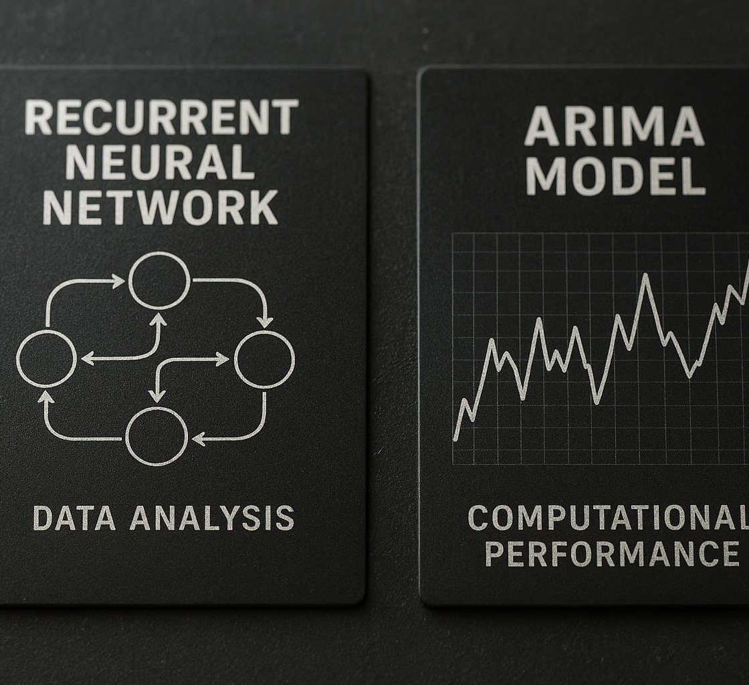
Resultados e análise
Métricas
MAE (Mean Absolute Error): Erro médio em kW - mais intuitivo
RMSE (Root Mean Squared Error): Penaliza erros grandes
MAPE (Mean Absolute Percentage Error): Erro percentual médio absoluto - permite comparação entre escalas diferentes, mas sensível a valores baixos (pode inflar erros em períodos de consumo mínimo, como madrugadas)
Modelo | MAE Val (kW) | MAE Test (kW) | RMSE Test (kW) | MAPE (%) (B apenas)
ARIMA (A) | 0.7184 | 0.6043 | 0.7066 | ~55.34
RNN (A) | 0.0474 | 0.0502 | 0.0613 | ~4.60
LSTM (B) | 0.3363 | 0.3363 | 0.4885 | 43.70
ARIMA (B) | 0.6319 | 0.6319 | 0.7441 | 110.54

Slide 18
Análise
RNN A teve desempenho superior ao ARIMA A, reduzindo o erro em 91,7% (0,6043 para 0,0502 kW), sendo cerca de 12 vezes mais preciso. LSTM B também superou ARIMA B com redução de 46,78% no erro, mas RNN A é globalmente 85% mais preciso que LSTM B.
Motivos da superioridade (RNN A vs ARIMA A e LSTM B):
Não-linearidade: RNN captura relações complexas que ARIMA não consegue; LSTM B adiciona gates para dependências longas, mas features de lag em A compensam melhor.
Múltiplas features: RNN A usa lags (1h, 24h, 168h), hora, dia, mês simultaneamente; LSTM B foca em janela de 24h e features temporais (hora, dia, mês, ano).
Aprendizado automático: Descobre padrões sem especificação manual, superando a linearidade do ARIMA; LSTM B destaca em sazonalidades múltiplas.
Adaptabilidade: Se adapta a mudanças de padrão; RNN A mais robusto em picos súbitos que LSTM B.

Slide 19
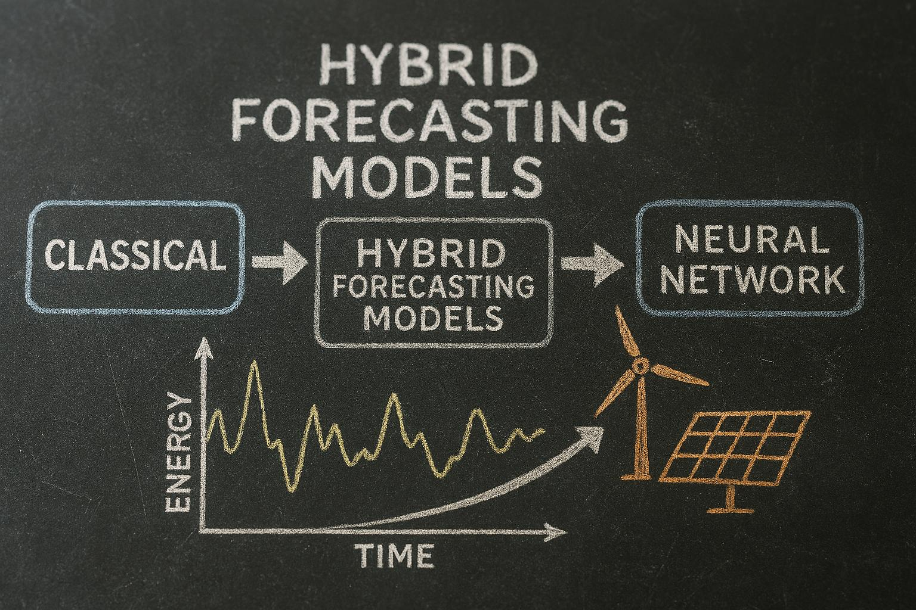
Desempenho das Redes RNN
Modelos RNN/LSTM capturam padrões complexos, reduzindo erro médio em até 91.7% (A) e 46.78% (B) comparado ao ARIMA respectivo, destacando-se em picos súbitos e sazonalidades diárias/semanais. RNN A vence por simplicidade e precisão (MAPE estimado ~4.60% vs 43.70% no LSTM B).
Robustez do Modelo ARIMA
ARIMA oferece previsões robustas e interpretáveis para tendências estáveis, sendo eficiente para séries temporais menos voláteis. ARIMA A (1,1,2) é ligeiramente melhor que B (1,0,1) em MAE/RMSE, mas ambos sensíveis a valores baixos (MAPE ~55.34% em A e 110.54% em B, inflado por madrugadas).
Custos Computacionais e Tempo
A análise considera custos computacionais e tempo de treinamento, essenciais na escolha do modelo para aplicações práticas. RNN A (~8 min) e LSTM B (~6 min) são viáveis, mas ARIMA é mais rápido (~3 min em A, 7.8 seg em B).

Slide 20
Principais descobertas através dos modelos
Complexidade vs Viabilidade: modelos teoricamente superiores nem sempre são práticos para implementação, especialmente quando consideramos limitações de recursos computacionais e tempo. Portanto, é essencial encontrar um equilíbrio entre a sofisticação do modelo e sua aplicabilidade no mundo real.
Importância do pré-processamento: a qualidade dos dados é fundamental para o sucesso de qualquer modelo. Um pré-processamento cuidadoso, que inclui limpeza, normalização e tratamento de dados ausentes, pode melhorar significativamente a performance e a robustez do modelo.
Engenharia de features: a seleção e criação de features relevantes podem compensar limitações inerentes ao modelo escolhido. Investir tempo na engenharia de features permite que o modelo capture melhor os padrões dos dados, resultando em previsões mais precisas e confiáveis.

Slide 21

Sugestões para melhorias e próximos passos
Modelos Híbridos de Previsão
Combinar ARIMA, RNN A e LSTM B pode aumentar a precisão e eficiência das previsões. Ensemble entre variantes A e B (ex.: média ponderada de RNN e LSTM) aproveitaria a simplicidade do RNN com a memória longa do LSTM, reduzindo erros em sazonalidades complexas.
Uso de Dados em Tempo Real
Incorporar dados em tempo real permite aprendizagem contínua e respostas dinâmicas a mudanças. Aplicável a ambas variantes: Retreinar RNN A com lags atualizados ou LSTM B com janelas deslizantes para previsões em smart grids.
Implementação em Cloud
Ambientes cloud oferecem escalabilidade e facilitam a integração com sistemas de gestão existentes. Útil para treinar LSTM B (mais parâmetros) em GPUs, ou rodar dashboards Streamlit expandidos para testar A e B simultaneamente.

Slide 22
Conclusão: Modelos ARIMA, RNN e LSTM impulsionam a previsão eficaz da demanda de energia
Importância da Previsão de Energia
Modelos ARIMA, RNN e LSTM são cruciais para prever a demanda de energia com maior precisão e flexibilidade, otimizando geração, distribuição e integração de fontes renováveis.
Processo do Projeto
Inclui coleta, preparação de dados, aplicação, comparação dos modelos e análise de desafios e melhorias.
Impacto das Técnicas Avançadas
Técnicas como ARIMA , RNN e LSTM suportam decisões mais precisas para um futuro sustentável, reduzindo custos operacionais e desperdícios.

Slide 23
Design e Condições para Alterações Futuras
Notes:
Estrutura flexível para atualização dos modelos, Possíveis adaptações nos dados ou algoritmos, Recomendações para apresentações futuras

Slide 24
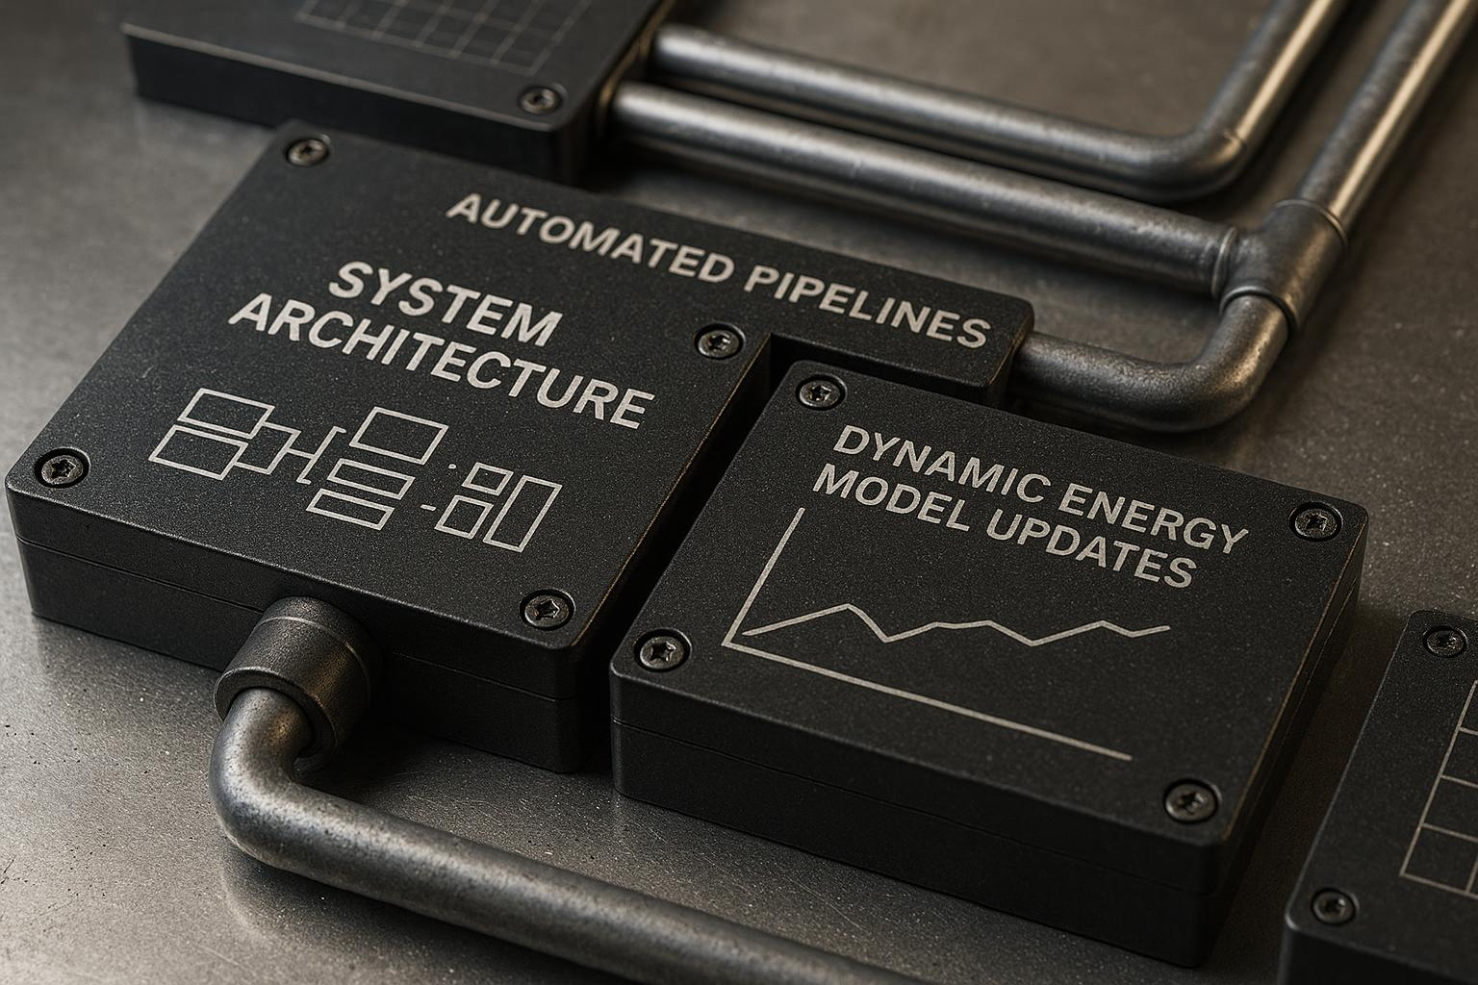
Estrutura flexível para atualização dos modelos
Modularidade no Design
A modularidade facilita ajustes rápidos de hiperparâmetros e substituição de componentes nos modelos.
Re-treinamentos Frequentes
Suporte a re-treinamentos frequentes com dados atualizados mantém a precisão dos modelos.
Pipelines Automatizados
Pipelines automatizados garantem manutenção contínua e adaptação rápida a mudanças no consumo.
Notes:
--- O design contemplou modularidade para fácil ajuste de hiperparâmetros e substituição de componentes, suportando re-treinamentos frequentes com dados atualizados. O uso de pipelines automatizados permite manutenção contínua e adaptação rápida a mudanças no padrão de consumo, essencial para ambientes energéticos dinâmicos. Origem da imagem: Gerada por IA

Slide 25
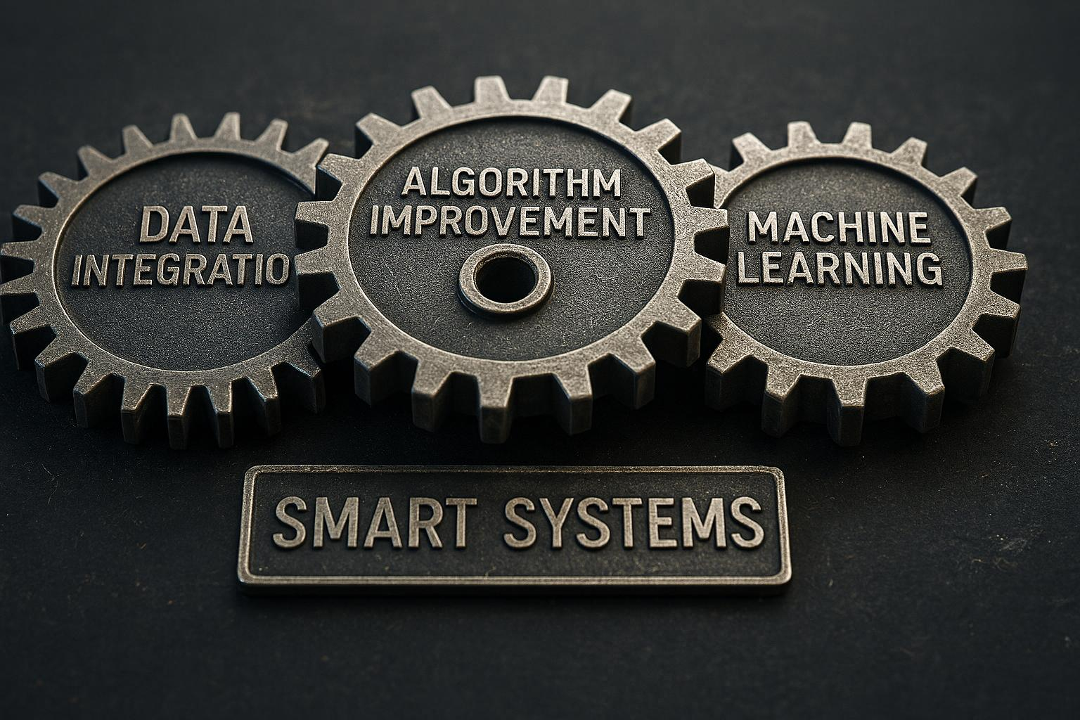
Possíveis adaptações nos dados ou algoritmos
Novas Fontes de Dados
Incorporar dados de IoT e smart grids amplia a capacidade de monitoramento e análise do sistema.
Melhoria dos Algoritmos
Aprimorar algoritmos para detectar eventos extremos melhora a precisão e a resposta do sistema.
Transferência de Aprendizado
Uso de técnicas de transferência de aprendizado permite adaptação eficiente para diferentes regiões.
Ajustes Frequentes
Revisões regulares garantem relevância diante de mudanças tecnológicas e no comportamento dos consumidores.
Notes:
--- Adaptações podem incluir a incorporação de novas fontes de dados, como IoT e smart grids, melhorias nos algoritmos para capturar eventos extremos, e uso de técnicas de transferência de aprendizado para diferentes regiões. Ajustes frequentes garantirão a relevância e eficiência do sistema diante de mudanças tecnológicas e comportamento do consumidor. Origem da imagem: Gerada por IA

Slide 26

Recomendações para apresentações futuras
Dashboards Interativos
Usar dashboards dinâmicos para facilitar a visualização dos resultados e acompanhar tendências em tempo real.
Relatórios com Indicadores-Chave
Fornecer relatórios claros com indicadores essenciais que auxiliem a tomada de decisões eficazes.
Enfoque em Modelos Preditivos
Destacar o uso de modelos preditivos para antever resultados e melhorar a precisão das análises.
Aplicabilidade Prática
Demonstrar a aplicabilidade real por meio de casos práticos e comparações entre modelos.
Notes:
--- Sugere-se o uso de dashboards interativos para visualização dinâmica dos resultados e tendências, além de relatórios com indicadores-chave que facilitem a tomada de decisão. Apresentações devem enfatizar o caráter preditivo, a comparabilidade dos modelos e a aplicabilidade prática com demonstrações de casos reais. Origem da imagem: Gerada por IA

